Slide 1

핫플레이스 검색 및 추천 시스템
개발 결과 보고
신박하고 범상치않은 Team

Slide 2
목차
프로젝트 개요
프로젝트 조직 및 역할
프로젝트 구성
프로젝트 일정
예상 이슈
프로젝트 관련 문서
모델링
프로젝트 협업 도구
추후 계획

Slide 3
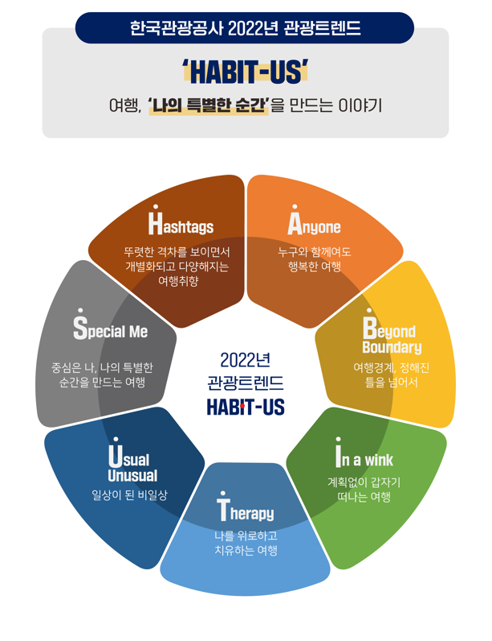
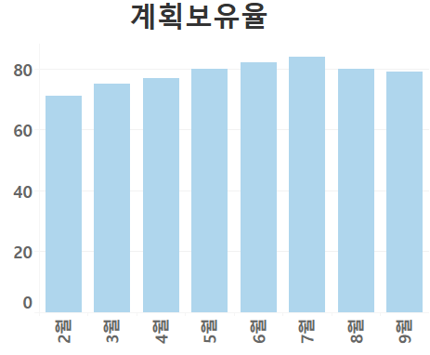
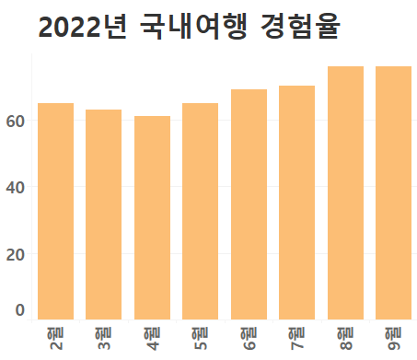
1. 프로젝트 개요 – 배경

Slide 4


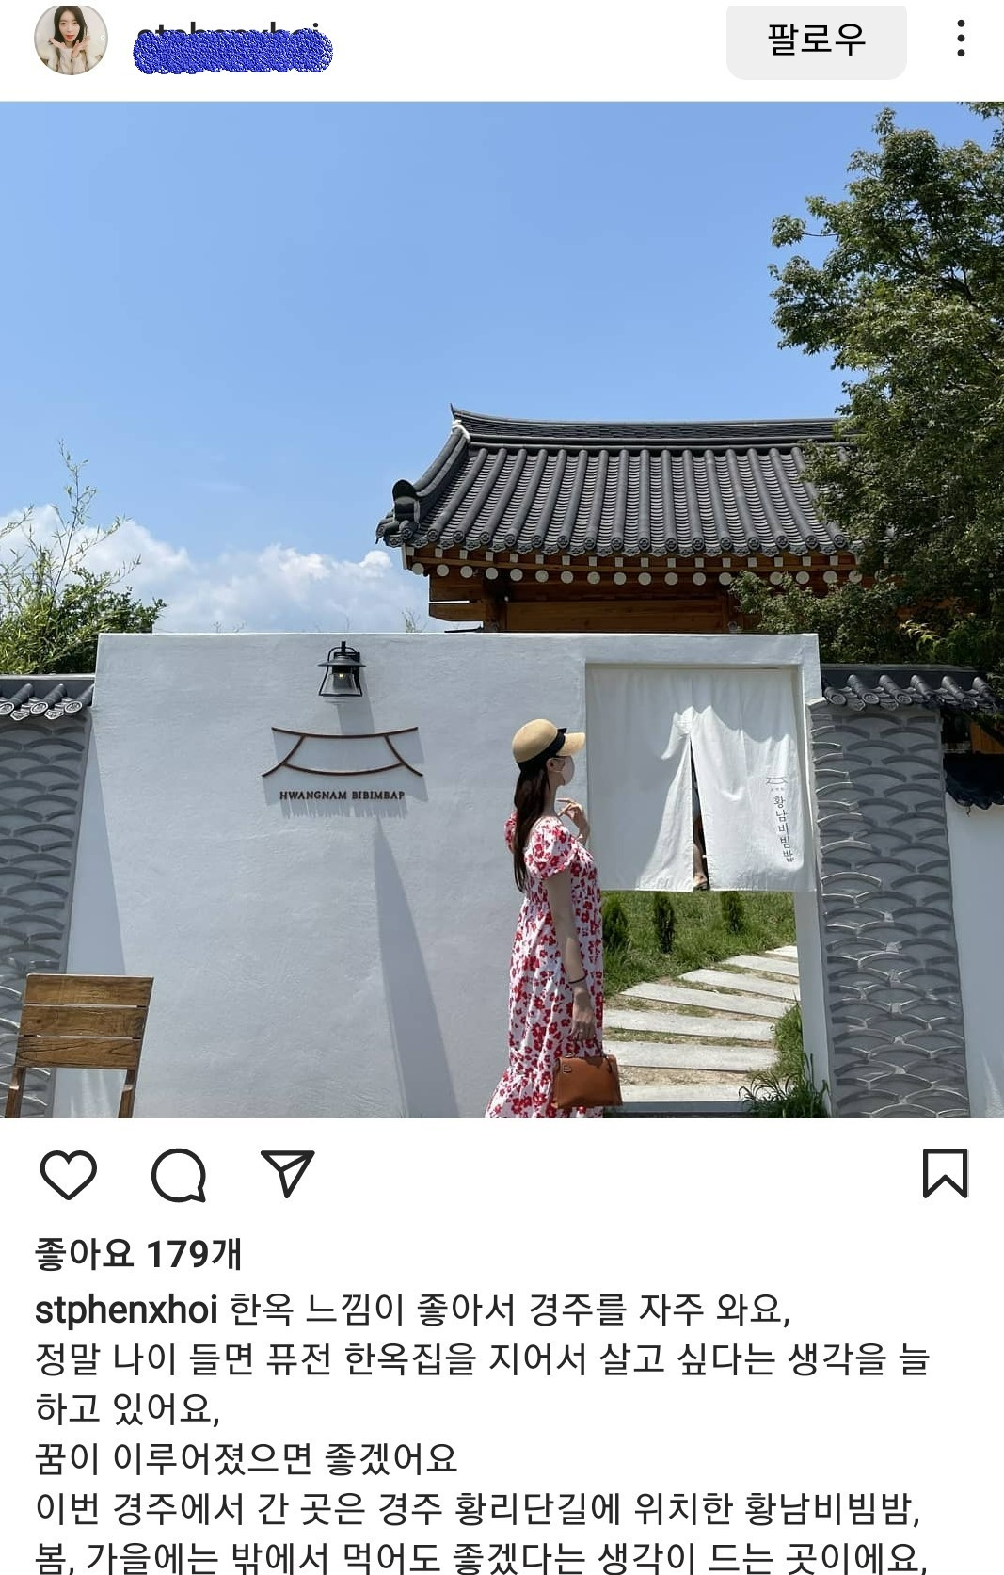
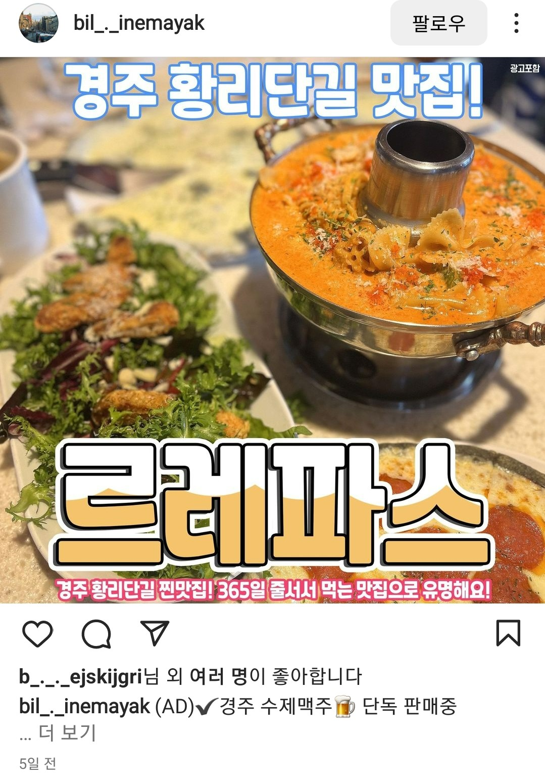
1. 프로젝트 개요 – 배경
“최신의 정보를 내가 원하는대로”
VS
실제 후기
광고(바이럴 마케팅)

Slide 5
1. 프로젝트 개요 - 목적
본 프로젝트는 “트렌디한 관광지 추천 시스템” 개발을 목적으로 함
기간
2022.10.04 ~ 2022.10.08 ( 5 일간)
배경
관광정보의 생산에 비용이 많이 소요되고 있음
핫플레이스를 소개하는 정보의 가치도 높아지고 있음
목적
AI 자동화를 통해 더 적은 비용으로 양질의 관광 데이터를 제공
사용자의 편의성과 접근성을 고려한 디지털 여행정보서비스 개발

Slide 6
1. 프로젝트 개요 - 구축 범위
본 프로젝트의 구축범위 : 관광지 데이터를 활용하여 분류하는 모델 구축
소스 데이터
구축 범위
기대 효과
국가 및 공공기관
한국관광공사
텍스트 데이터를 분석하여 맞춤형 관광정보 제공 모델
이미지 데이터를 분석하여 맞춤형 관광정보 제공 모델
전국 관광지 정보에 대한 체계적인 관리
맞춤형 여행정보 제공을 통한 관광객 유치
여행 장려로 지역 경제 및 관광 산업 활성화 촉진
관광 관련 확장형 SW 및 비즈니스 모델 (광고, 관광상품 중개 등) 개발
크롤링 데이터
네이버 블로그,
인스타그램
보유 데이터
관광 데이터
(약 24,000건 이상)
관련 연구 논문
관광지 이미지와 인식차이
관광단지의 효율적 개발 방안에 대한 연구 논문 참고

Slide 7
2. 프로젝트 조직 및 역할
팀장 박병준을 전체 리더로 본 시스템 구축이 진행되며, 투입 인력별 역할은 아래와 같음
프로젝트 조직도
박병준
이재상
신민수
허채범
전반적 문서화 작업
데이터 저장 및 관리
이미지 분류 모델 개발
프로젝트 계획서 제작
데이터 수집
이미지 분류 모델 개발
워크 스페이스 관리
데이터 필터링
텍스트 분류 모델 개발
당일 회의록 작성
트렌드 분석
텍스트 분류 모델 개발

Slide 8

3. 프로젝트 구성 - UML
핫플레이스 검색 및 추천 시스템
외부 데이터
입력
· 카테고리
· 위치 데이터
사용자 인터페이스
기능 구현
DB
필터링
분류
수집
검색
추천
트렌드 분석
결과
사용자
출력
· 추천 코스
· 트렌드 플레이스

Slide 9
3. 프로젝트 구성 - UML
핫플레이스 검색 및 추천 시스템
외부 데이터
입력
· 카테고리
· 위치 데이터
사용자 인터페이스
기능 구현
DB
필터링
분류
수집
검색
추천
트렌드 분석
결과
사용자
출력
· 추천 코스
· 트렌드 플레이스

Slide 10
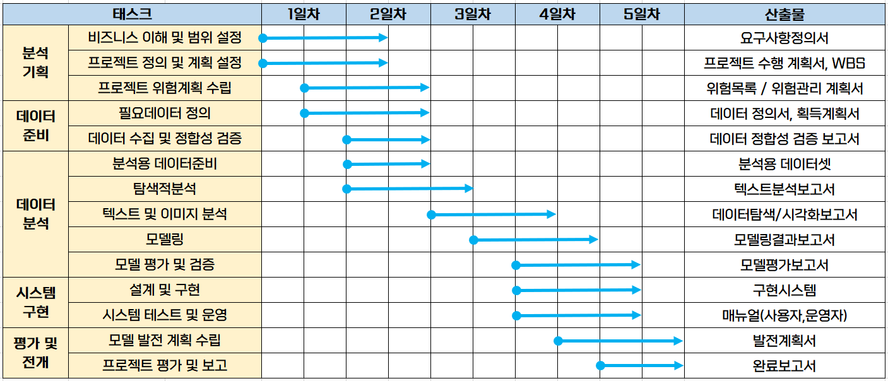
4. 프로젝트 일정
아래와 같이 프로젝트는 5일간 진행됨

Slide 11
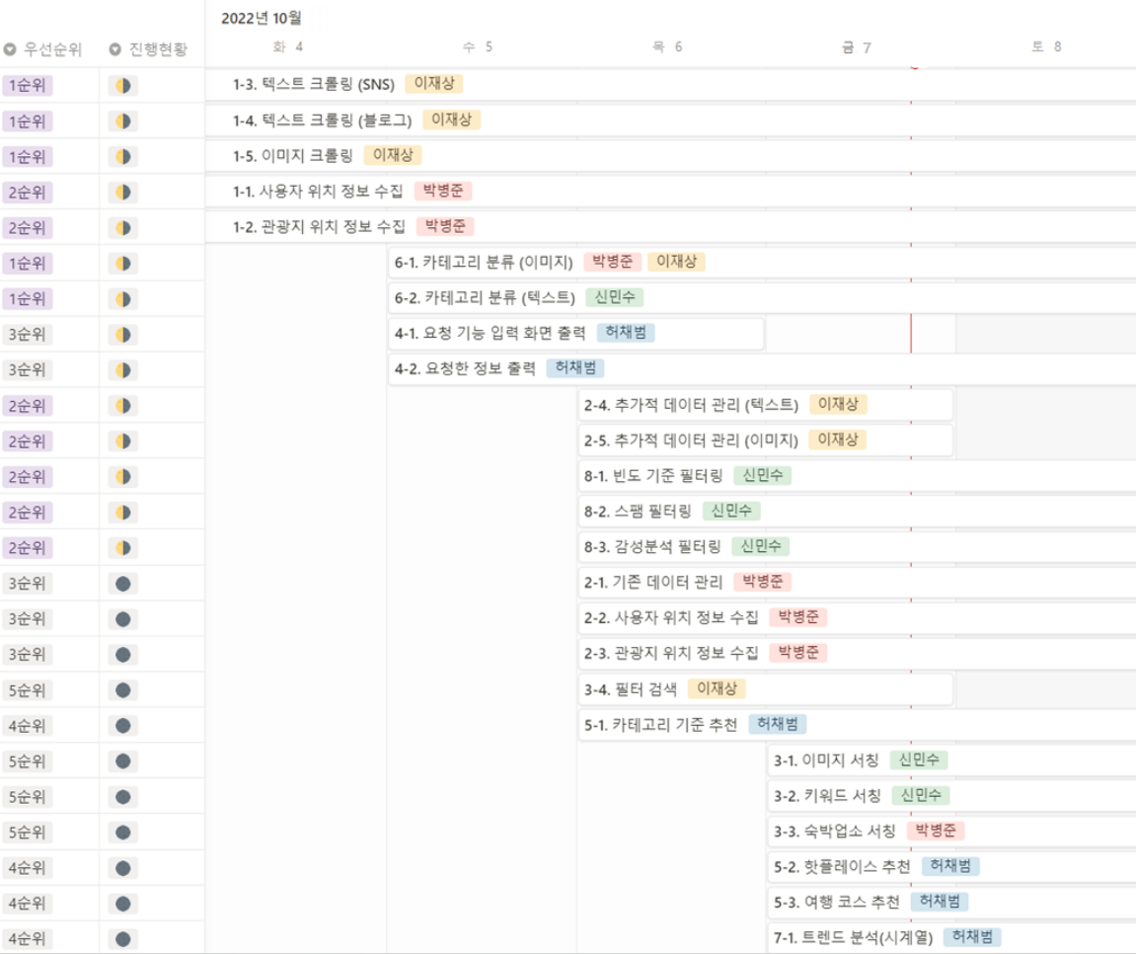
4. 프로젝트 일정 - WBS
모듈명
데이터 수집
데이터 저장 및 관리
정보 서칭(검색)
화면 입출력
관광지 추천
데이터 분류
데이터 분석
데이터 필터링

Slide 12
5. 예상 이슈
시스템 구축 과정에서 아래와 같은 3가지 이슈가 예상되며, 대응방안은 다음과 같음
No | 예 상 이 슈 | 대 응 방 안
1 | 카테고리별 데이터 불균형 | 데이터 변환을 통한 데이터 증강
2 | 모델링 시 학습 이미지 데이터가 방대함 | 데이터 샘플링으로 데이터의 양을 줄임
3 | 텍스트 데이터 필터링 기준이 모호함 | 광고글에 자주 사용되는 문장을 학습시킴

Slide 13
6. 프로젝트 관련 문서 - 상세 기능 설명서
구분 | 모듈명 | 기능명 | 기능 상세설명 | 우선순위 | 담당자
데이터 베이스 (DB) | 1. 데이터 수집 | 1-1. 사용자 위치 정보 수집 | GPS를 통한 사용자의 위치 정보 확인, 방문 기록 저장 | 2 | 박병준
 |  | 1-2. 관광지 위치 정보 수집 | DB에 축적된 각 관광지의 위치 저장 | 2
 |  | 1-3. 텍스트 크롤링 (SNS) | 최신 트렌드를 파악할 수 있는 SNS 텍스트 주기적 수집 | 1 | 이재상
 |  | 1-4. 텍스트 크롤링 (블로그) | 최신 트렌드를 파악할 수 있는 블로그 텍스트 주기적 수집 | 1
 |  | 1-5. 이미지 크롤링 (포털) | 최신 트렌드를 파악할 수 있는 포털 이미지 주기적 수집 (크롤링의 결과로 선정된 텍스트로 검색) | 1
 | 2. 데이터 저장 및 관리 | 2-1. 기존 데이터 관리 | DB에서 기존의 데이터들 관리 (관광지, 숙박업소, 위치 및 거리 등) | 3 | 박병준
 |  | 2-2. 사용자 위치 정보 수집 | 사용자의 위치 정보 저장 및 관리 (사용자 방문 기록에 활용) | 3
 |  | 2-3. 관광지 위치 정보 수집 | 관광지의 위치 정보 저장 및 관리 | 3
 |  | 2-4. 추가적 데이터 관리 (텍스트) | 크롤링 결과로 나온 텍스트를 추가하여 DB에 저장 및 관리 | 2 | 이재상
 |  | 2-5. 추가적 데이터 관리 (이미지) | 크롤링 결과로 나온 이미지를 추가하여 DB에 저장 및 관리 | 2
 | 3. 정보 서칭 (검색) | 3-1. 이미지 서칭 | 사용자가 입력한 이미지에 맞는 관광지 정보 서칭 | 5 | 신민수
 |  | 3-2. 키워드 서칭 | 사용자가 입력한 텍스트에 맞는 관광지 정보 서칭 | 5
 |  | 3-3. 숙박업소 서칭 | 사용자가 입력한 이미지나 텍스트에 맞는 숙박업소 정보 서칭 | 5 | 박병준
 |  | 3-4. 필터 검색 | 위치, 카테고리 등 조건을 만족하는 관광지 서칭 | 5 | 이재상
 | 4. 화면 입출력 | 4-1. 요청 기능 입력 화면 출력 | 사용자가 원하는 기능을 입력하는 메뉴를 화면에 출력 | 3 | 허채범
 |  | 4-2. 요청한 정보 출력 | 사용자가 요청하는 기능을 수행한 결과 데이터를 화면에 출력 | 3
 | 5. 관광지 추천 | 5-1. 카테고리 기준 추천 | 사용자가 입력한 데이터의 카테고리에 해당되는 핫플레이스 등 관광지 정보 제공 | 4
 |  | 5-2. 핫플레이스 추천 | DB에 축적된 데이터를 바탕으로 특정 기간 및 시점의 핫플레이스 정보 제공 | 4
 |  | 5-3. 여행 코스 추천 | 사용자의 위치에서 특정 반경 내에 있는 관광지의 데이터를 참고하여, 적합한 코스 정보 제공 | 4
데이터 모듈 | 6. 데이터 분류 | 6-1. 카테고리 분류 (이미지) | 크롤링한 이미지들을 모델에 투입하여 카테고리 분류 | 1 | 박병준, 이재상
 |  | 6-2. 카테고리 분류 (텍스트) | 크롤링한 텍스트들을 모델에 투입하여 카테고리 분류 | 1 | 신민수
 | 7. 데이터 분석 | 7-1. 트렌드 분석 (시계열) | DB에 누적된 데이터들을 바탕으로, 특정 기간동안의 트렌드 흐름을 분석 | 4 | 허채범
 | 8. 데이터 필터링 | 8-1. 빈도 기준 필터링 | 크롤링 결과로 출력되는 텍스트들의 빈도를 확인하여, 특정 기준에 충족되는 데이터만 보존 | 2 | 신민수
 |  | 8-2. 스팸 필터링 | 광고성 텍스트를 배제한 데이터만 보존 (배제한 데이터들 따로 보존, 활용) | 2
 |  | 8-3. 감성분석 필터링 | 감성분석 결과, 추천 가능한 데이터만 보존 | 2

Slide 14
6. 프로젝트 관련 문서 - 요구 사항 정의서
구분 | 모듈명 | 기능명 | 기능 상세설명 | 우선순위 | 담당자
데이터 준비 | 1. 데이터 수집 | 1-1. 사용자 위치 정보 수집 | 사용자 위치 파악 | 2 | 박병준
 |  | 1-2. 관광지 위치 정보 수집 | 관광지 위치 파악 | 2
 |  | 1-3. 텍스트 크롤링 (SNS, 블로그) | 최신 트렌드를 파악할 수 있는 텍스트를 SNS, 블로그 등에서 주기적 수집 | 1 | 이재상
 |  | 1-4. 이미지 크롤링 (포털) | 최신 트렌드를 파악할 수 있는 포털 이미지 주기적 수집 (크롤링의 결과로 선정된 텍스트로 검색) | 1
데이터 처리 | 2. 데이터 분류 | 2-1. 데이터 분류 | 크롤링한 이미지, 텍스트를 카테고리별로 분류 | 1 | 박병준, 이재상, 신민수
 | 3. 데이터 필터링 | 3-1. 필터링 기준 설정 | 크롤링 결과로 출력되는 텍스트들의 빈도를 확인, 특정 기준 충족 시 보존 (1차) | 2 | 신민수
 |  |  | 광고성 텍스트를 배제한 데이터만 보존 (2차) | 2
 |  |  | 감성분석 결과를 기반으로 추천가능한 관광지 선정 (3차) | 2
요청 기능 | 4. 정보 검색 | 4-1. 이미지, 키워드 서칭 | 사용자가 입력한 이미지, 텍스트에 맞는 관광지 정보 서칭 | 5 | 신민수
 |  | 4-2. 숙박업소 서칭 | 사용자가 입력한 이미지나 텍스트에 맞는 숙박업소 정보 서칭 | 5 | 박병준
 |  | 4-3. 필터 검색 | 위치, 카테고리 등 조건을 만족하는 관광지 서칭 | 5 | 이재상
 | 5. 관광지 추천 | 5-1. 카테고리 기준 추천 | 사용자가 입력한 데이터의 카테고리에 해당되는 관광지 정보 제공 | 4 | 허채범
 |  | 5-2. 핫플레이스 추천 | DB에 축적된 데이터를 바탕으로 특정 기간 및 시점의 핫플레이스 정보 제공 | 4
 |  | 5-3. 여행 코스 추천 | 사용자의 위치에서 특정 반경 내에 있는 관광지의 데이터를 참고하여, 적합한 코스 정보 제공 | 4
 | 6. 트렌드 분석 | 6-1. 트렌드 분석 | DB에 저장된 데이터를 바탕으로, 특정 기간 동안의 트렌드를 분석하여 정보 제공 | 4 | 이재상
GUI | 7. 입출력 화면 | 7-1. 요청 기능 입력 화면 출력 | 사용자가 원하는 기능을 입력하는 메뉴를 화면에 출력 | 3 | 박병준
 |  | 7-2. 요청한 정보 출력 | 사용자가 요청하는 기능을 수행한 결과 데이터를 화면에 출력 | 3

Slide 15
6. 프로젝트 관련 문서 - 테이블
테이블목록
시스템명 |  | 관광지 추천 및 검색 시스템 |  | 작성일 | 2022.10.06 | 작성자 | 신민수
No. | 주제영역명 | 테이블ID | 테이블명 | 길이 | 초기건수 | 최대건수 | 증가건수
1 | 시스템 관리 | TB_SYS_USER | 사용자 개인정보 | 20 | 1000 | 100000 | 100
2 | 시스템 관리 | TB_SYS_LOC | 사용자 위치정보 | 20 | 1000 | 1000000 | 100
3 | 시스템 관리 | TB_SYS_SEARCH | 사용자 검색정보 | 30 | 500 | 1000000 | 100
4 | 데이터 관리 | TB_DT_IMAGE | 관광지 이미지 | 20 | 14000 | 5000000 | 1000
5 | 데이터 관리 | TB_DT_TEXT | 관광지 텍스트 | 100 | 14000 | 5000000 | 10000
6 | 데이터 관리 | TB_DT_INFO | 관광지 정보 | 200 | 14000 | 5000000 | 1000
7 | 데이터 관리 | TB_DT_REF | 필터링 데이터 | 100 | 1000 | 10000000 | 100
테이블정의서
주제영역명 |  | 데이터 관리 | 작성일 | 2022.10.06 |  | 작성자 | 신민수
테이블ID |  | TB_DT_TEXT | 테이블명 | 관광 이미지 | 관광 이미지
테이블설명 |  | 국내 관광지 소개(텍스트) 관리
No. | 컬럼ID | 컬럼명 | 티입 | 길이 | NULL | KEY | 비고
1 | data_ID | 데이터 번호 | Int | 11 | N | PK
2 | text | 관광지 소개 | Varchar |  | N
인덱스 |  | 인덱스키
PK_TB_DT_TEXT |  | data_ID
업무규칙 | data_ID 수정 금지!
테이블정의서
주제영역명 |  | 데이터 관리 | 작성일 | 2022.10.06 |  | 작성자 | 신민수
테이블ID |  | TB_DB_INFO | 테이블명 | 관광지 정보 | 관광지 정보
테이블설명 |  | 국내 관광지의 이름, 소개, 위치, 카테고리, 문의 및 안내, 홈페이지, 이용 시간에 대한 정보
No. | 컬럼ID | 컬럼명 | 티입 | 길이 | NULL | KEY | 비고
1 | data_ID | 데이터 번호 | Int | 11 | N | PK
2 | name_tour | 관광지명 | Int | 28 | N
3 | intro_tour | 관광지 소개 | Varchar |  | N
4 | loc_tour | 관광지 위치 | Varchar |  | N
5 | cate_tour | 관광지 카테고리 | Varchar |  | N
6 | call_tour | 관광지 문의 및 안내 | Int | 12 | N
7 | site_tour | 관광지 홈페이지 주소 | Varchar |  | N
8 | time_tour | 관광지 이용시간 | Int | 8 | N
인덱스 |  | 인덱스키
PK_TB_DB_INFO |  | data_ID
업무규칙 | data_ID 수정 금지
테이블정의서
주제 영역명 |  | 데이터 관리 | 작성일 | 2022.10.06 |  | 작성자 | 신민수
테이블ID |  | TB_DT_IMAGE | 테이블명 | 관광지 이미지 관리 | 관광지 이미지 관리
테이블설명 |  | 국내 관광지의 이미지 관리
No. | 컬럼ID | 컬럼명 | 티입 | 길이 | NULL | KEY | 비고
1 | data_ID | 데이터 번호 | num | 11 | N | PK
2 | img_path | 관광지 이미지 경로 | num | 28 | N
인덱스 |  | 인덱스키
PK_DB_IMAGE |  | data_ID
업무규칙 | data_ID 수정 금지!

Slide 16
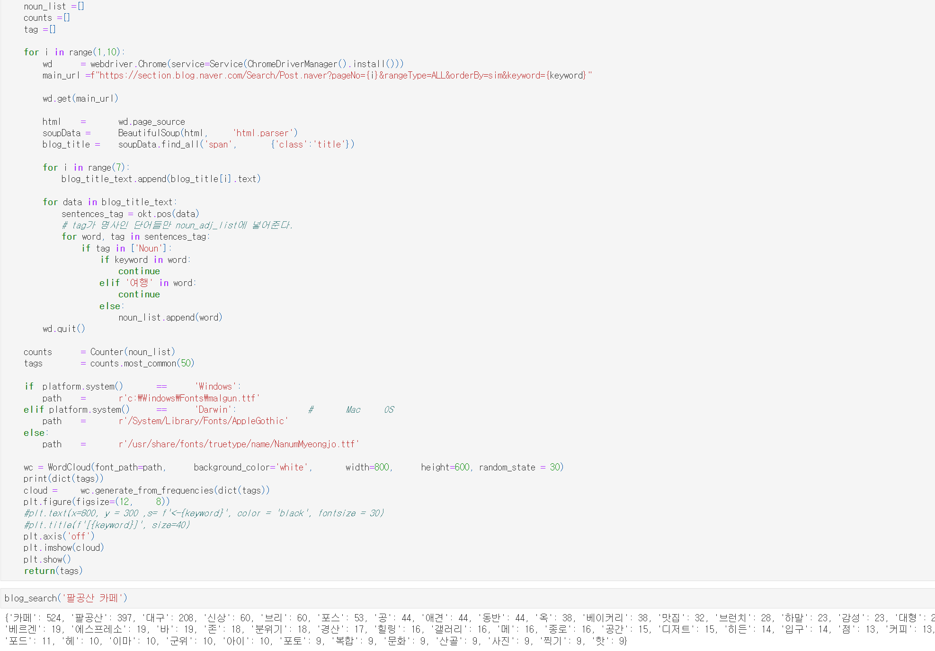
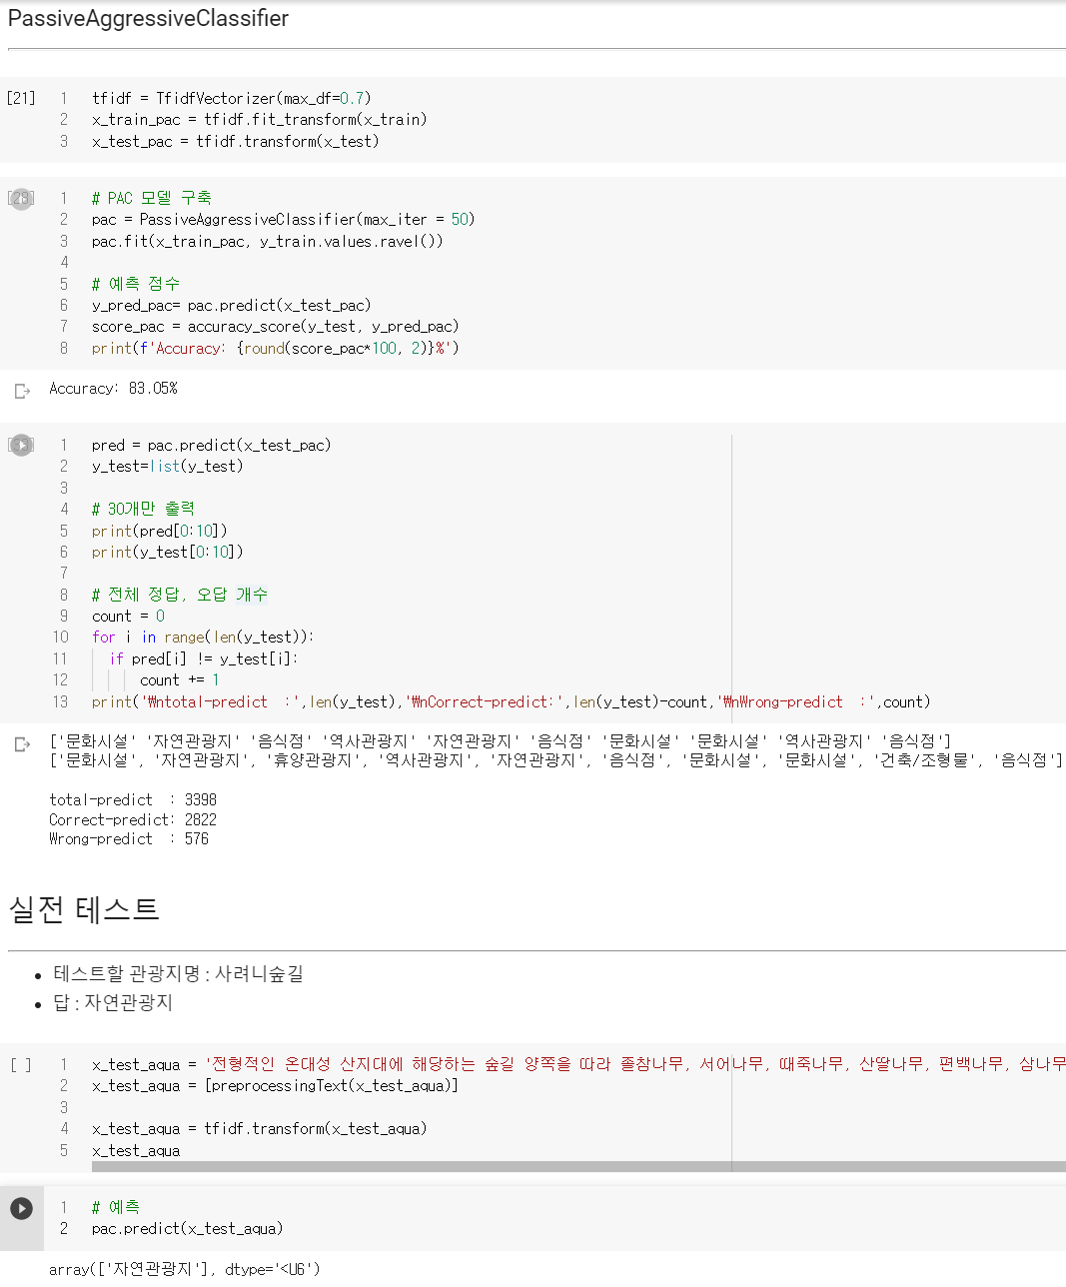
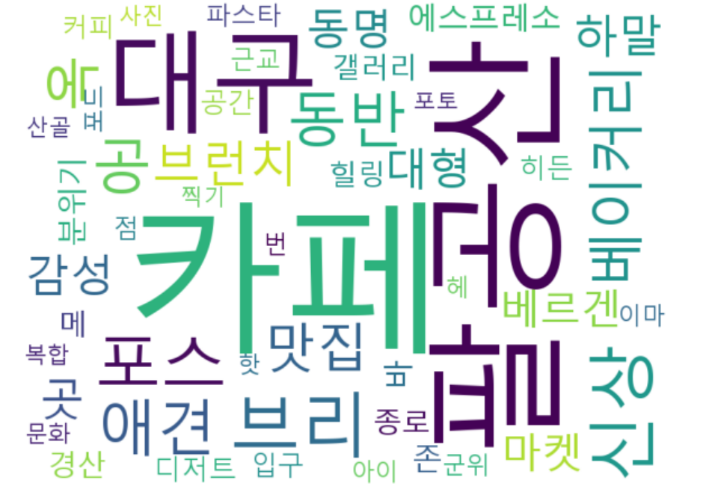
7. 모델링 – 텍스트 분류 및 크롤링

Slide 17
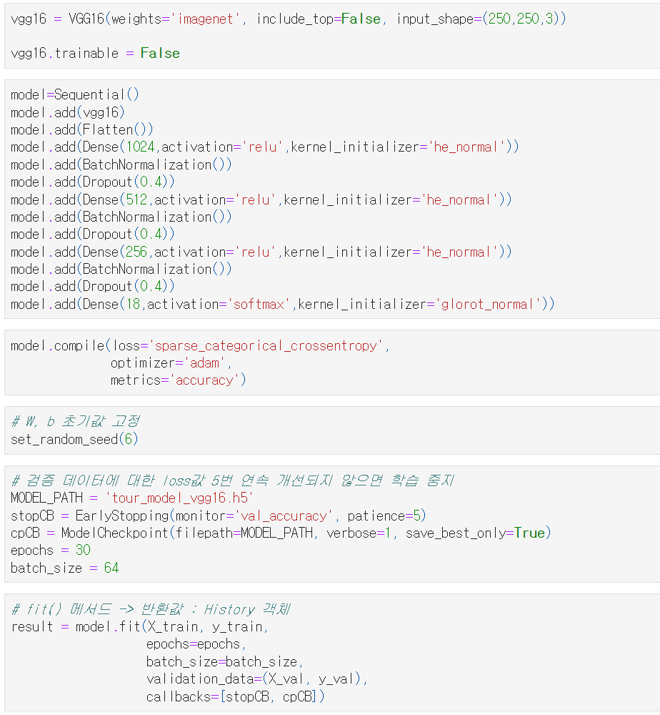
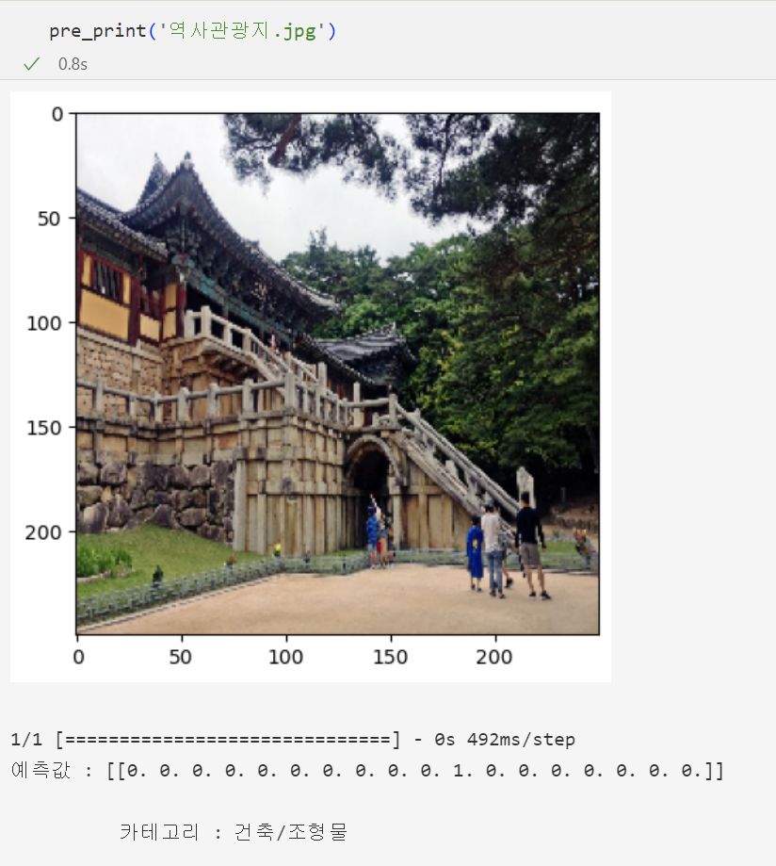
7. 모델링 – 이미지 분류

Slide 18



8. 프로젝트 협업 도구
코드 관련 자료 공유
화면 공유를 통해 소통하며 회의
저용량 자료(실시간 회의, 문서) 공유

Slide 19
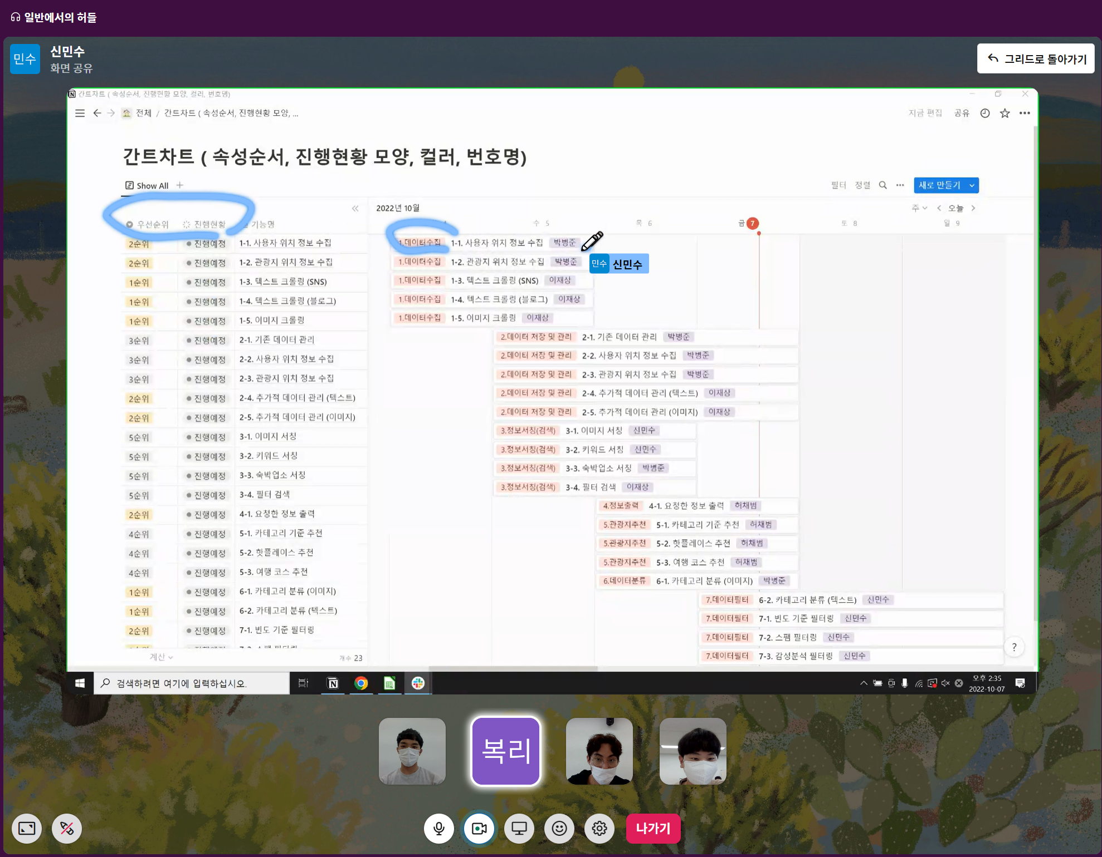
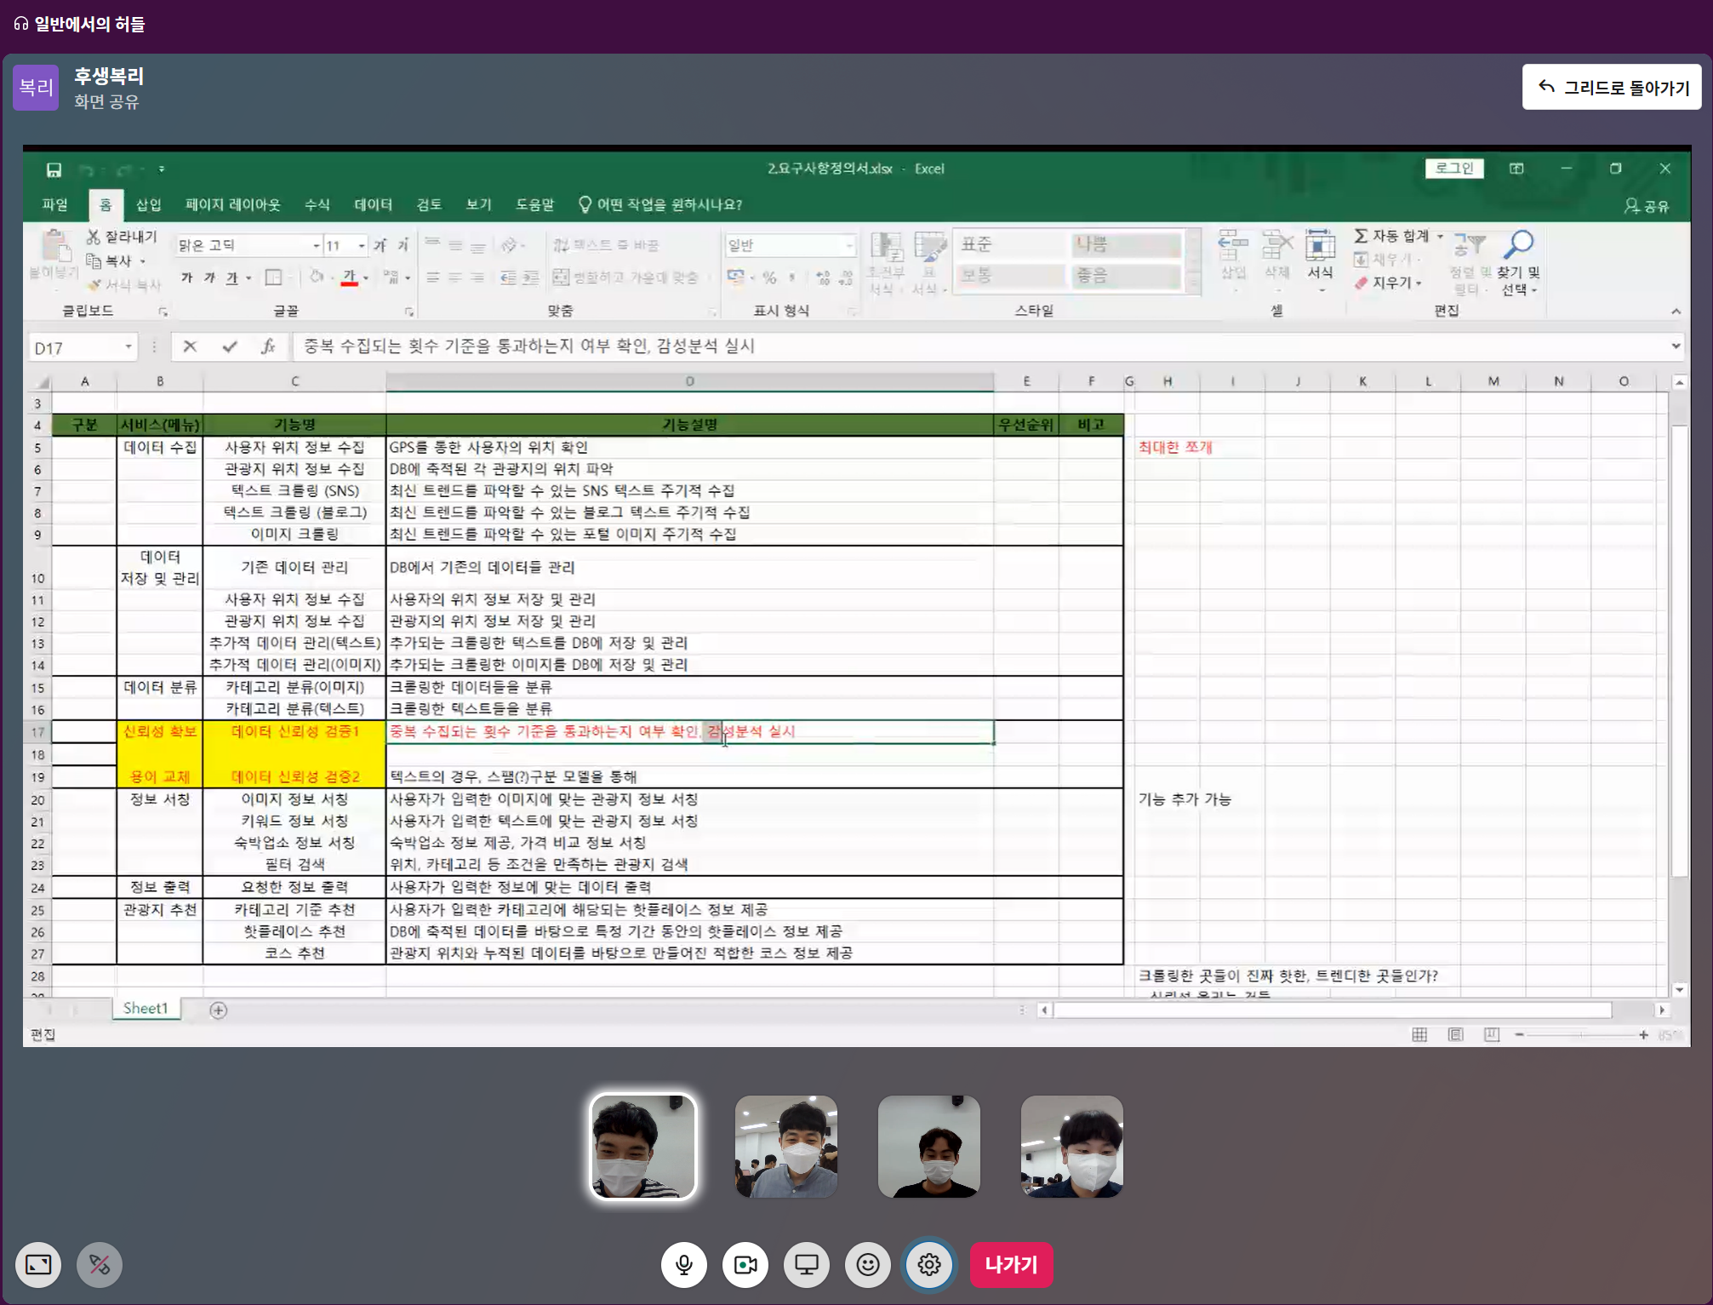
8. 프로젝트 협업 도구

Slide 20
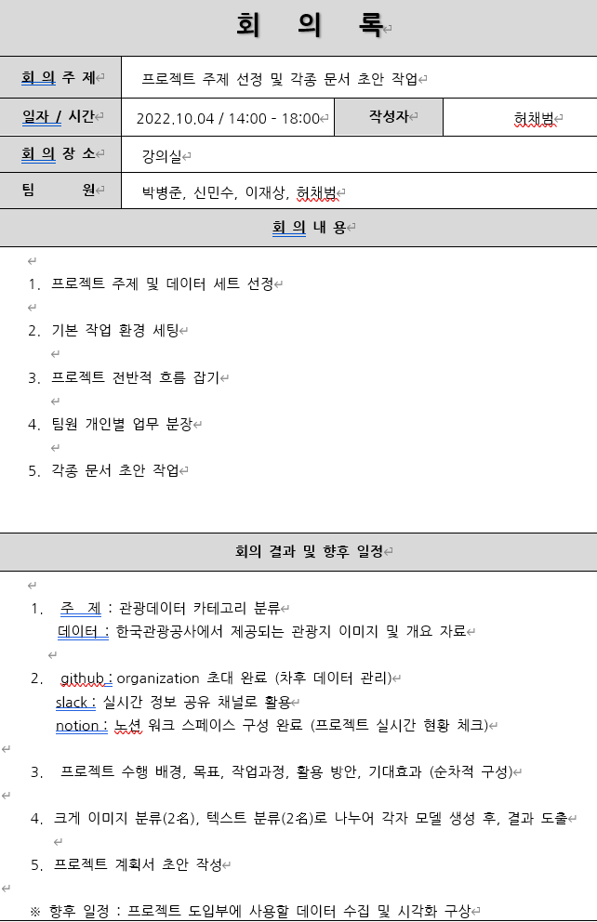
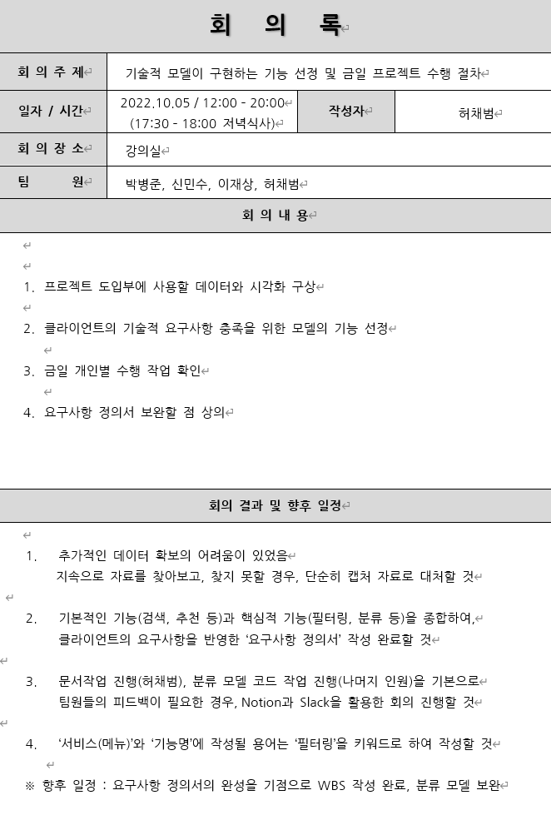
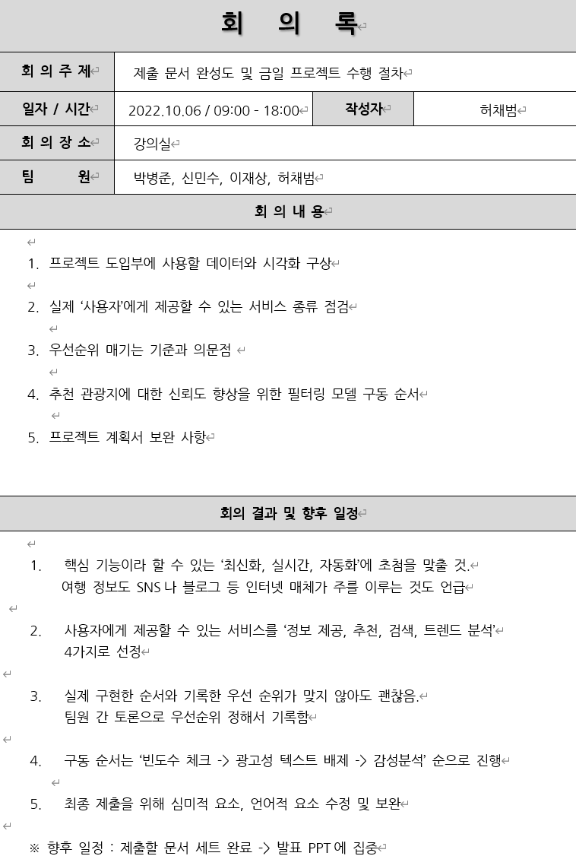
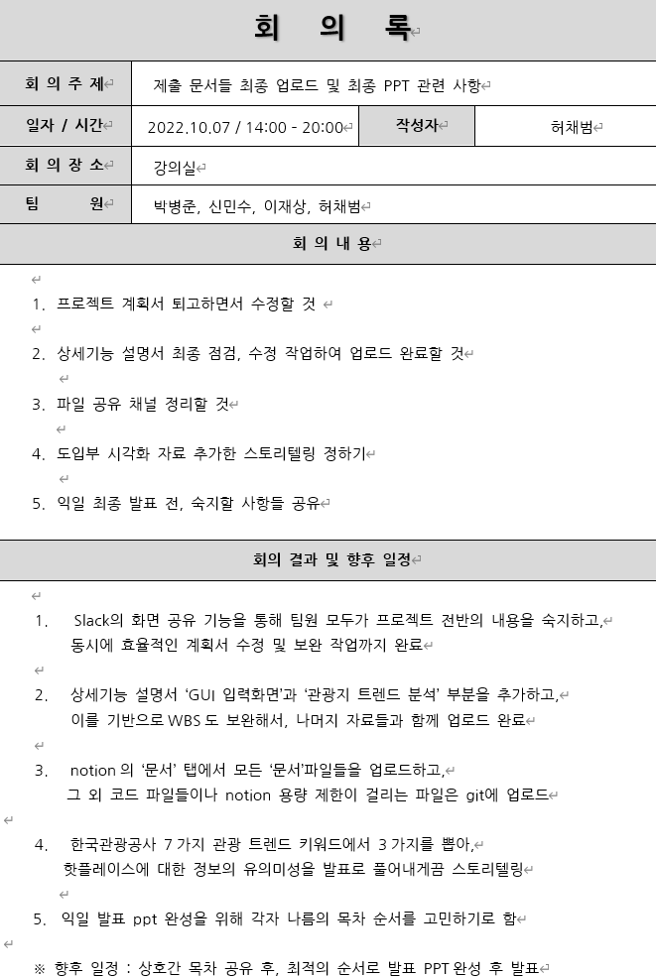
8. 회의록

Slide 21
9. 추후 계획
크롤링을 통해 얻는 장소의 특성 구체화
(개인 취향 고려)
모델 성능 개선
(텍스트와 이미지를 함께 처리하는 모델 적용 예정)

Slide 22
Q & A

Slide 23
감사합니다.

